Slide 1
8 . 集散控制系统
8.1 集散控制系统概述
8.2 DCS通信网络
8.3 DCS 现场控制站
8.4 DCS操作站

Slide 2
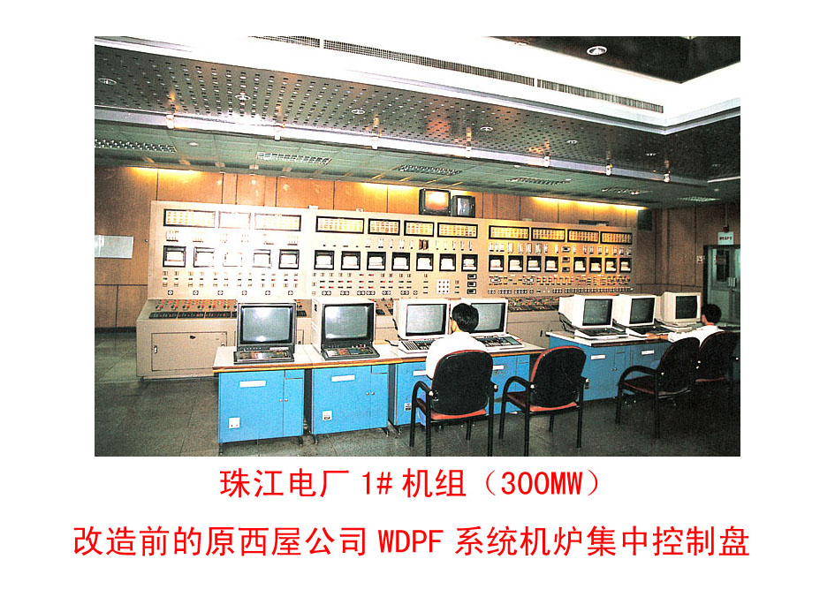
8 . 集散控制系统
第一代集散控制系统
仪表盘模拟表

Slide 3
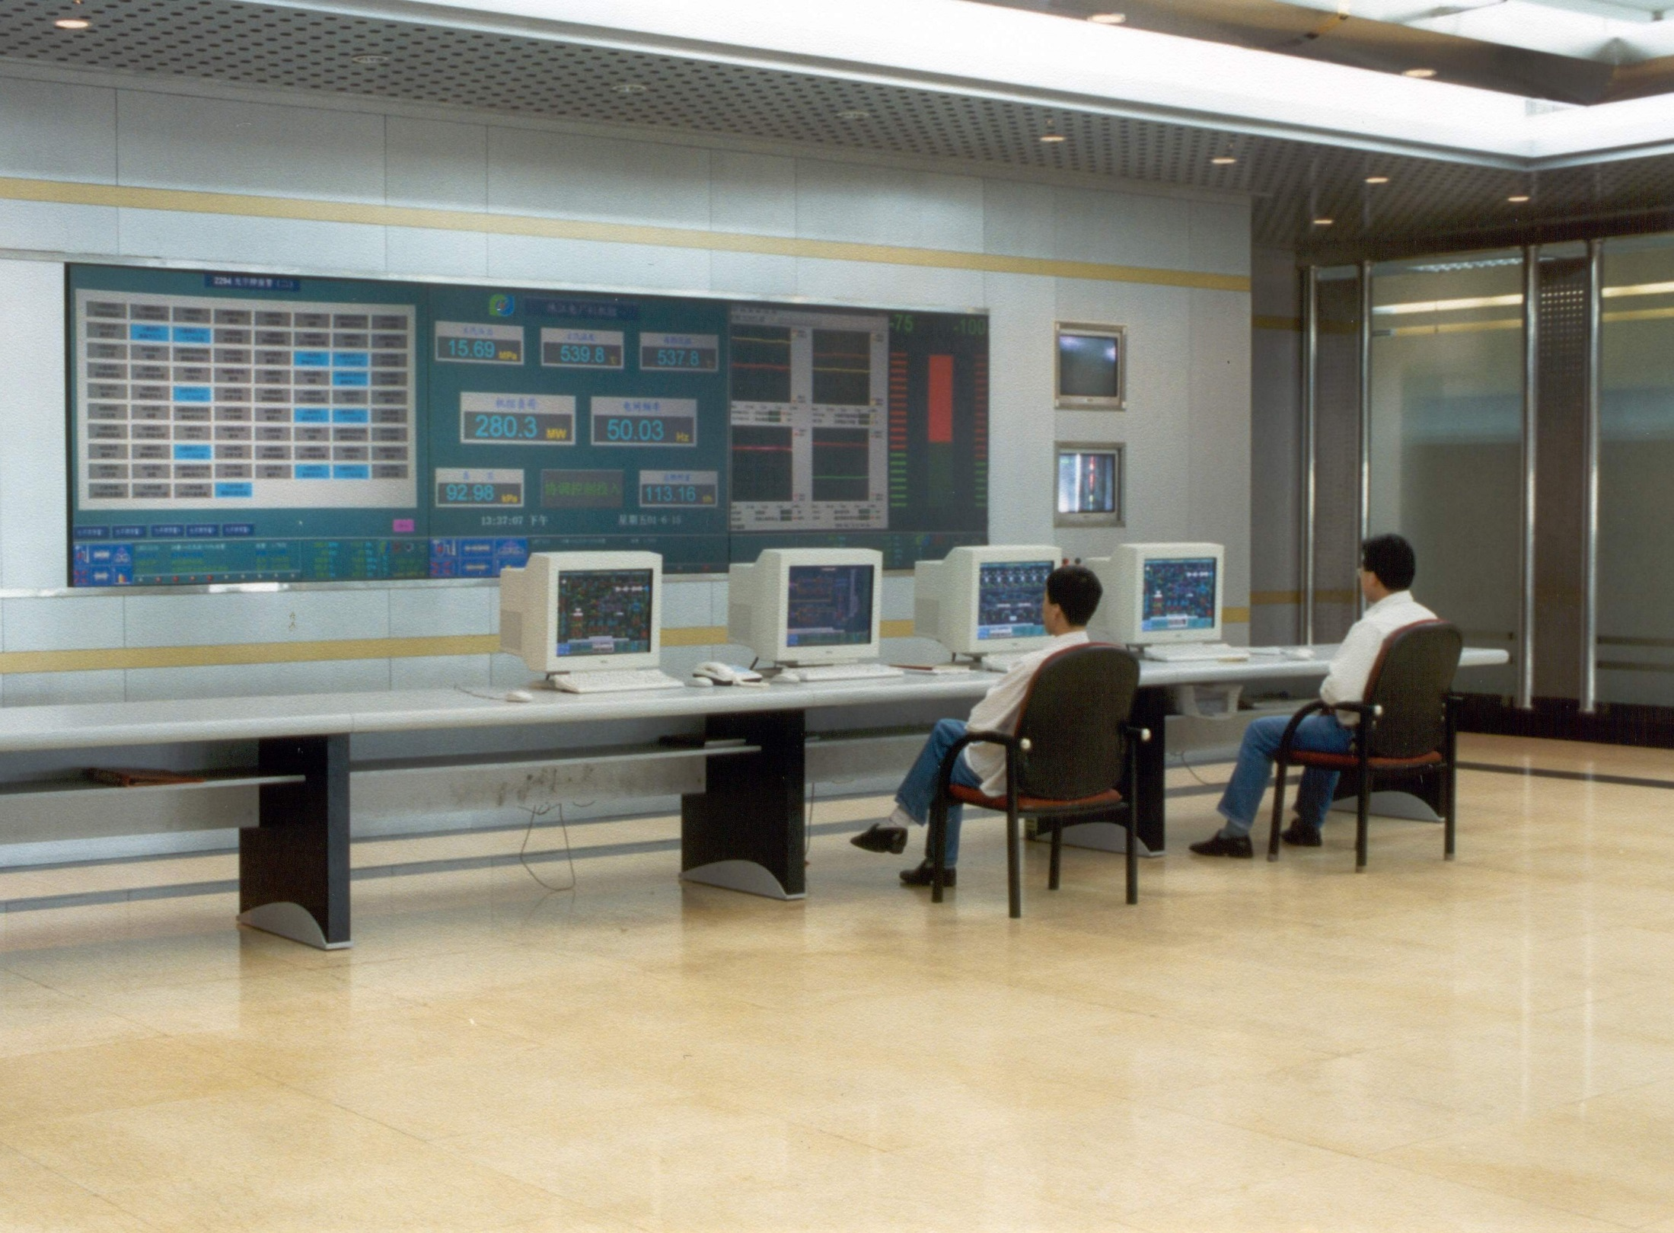
8 . 集散控制系统
第二代集散控制系统
仪表盘数字表

Slide 4
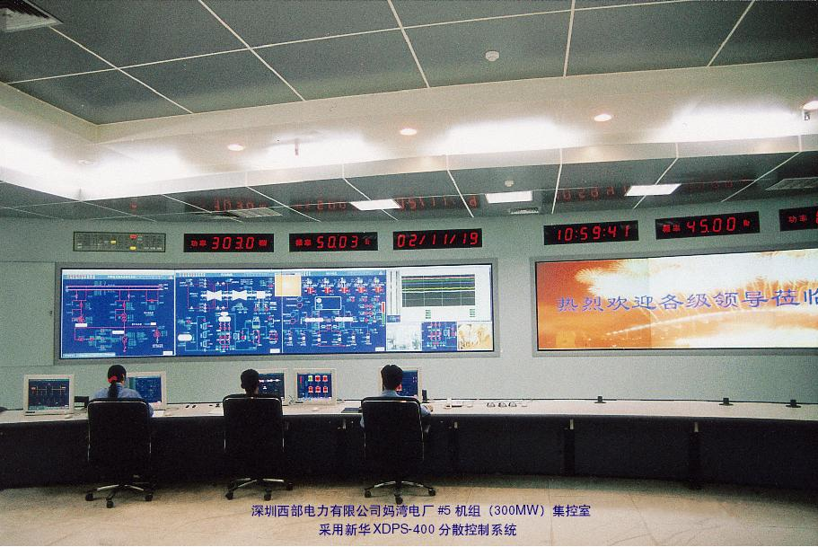
8 . 集散控制系统
第三代集散控制系统
CRT显示屏+视频

Slide 5
8 . 集散控制系统
工业过程计算机控制系统
（1）集中型控制 （2） 分散型控制 （3）集散型控制
（1）集中型控制
大型计算机（工控机）
采集卡板
现场仪表1
现场仪表n
（2） 分散型控制
工控机1
工控机n
现场仪表11
现场仪表1n
现场仪表n1
现场仪表nn

Slide 6
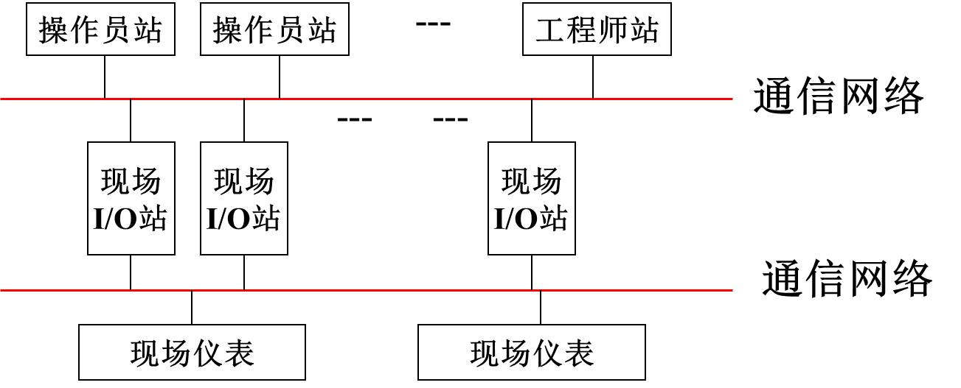
8 . 集散控制系统
8.1 DCS（Distributed Control System）概述
1、DCS功能
采用危险分散，控制分散，而操作和管理集中的设计思想，多层分级、合作自治的结构形式，适应现代化生产和管理的要求。
2、DCS基本组成
图8-1 DCS组成框图

Slide 7
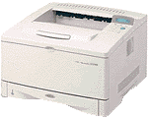






8 . 集散控制系统
系统组态、系统维护
Manager Information Network 管理信息通讯网络
Printer
打印机
Operator操作员站
Operator操作员站
Engineer
工程师站
Historian
历史数据站
Logger
报表记录站
运行数据文件的存储、管理
系统监视、运行、记录
Control Network
冗余实时通讯网络：
信息的传输与共享
交换信息的通信功能
现场I/O站：信号的采集与监控
图8-1 DCS组成框图

Slide 8
8 . 集散控制系统
3、DCS的特点
（1）松耦合的多处理机系统,实现硬件积木化
将操作站、现场控制站的多微处理器配置在网络节点上,根据需要，增减节点上设备。
操作员站
操作员站
﹉
工程师站
﹉
﹉
通信网络
现场
I/O站
现场
I/O站
现场
I/O站
通信网络
现场仪表
现场仪表

Slide 9
8 . 集散控制系统
（2）各站软件模块化
过程监视软件包;显示软件包；打印报表软件包；报警显示处理软件包。信息检索软件包;网络通信软件包;系统软硬件组态软件包。
过程监视软件包;显示软件包；打印报表软件包；报警显示处理软件包。
I/O驱动软件包；
运算控制模块；
控制程序软件包。
工程师站组态语言按控制要求选用软件模块，对现场I/O站、操作员站软硬件进行组态，生成DCS。

Slide 10
8 . 集散控制系统
（3）通信网络的应用
通信网络将现场控制单元、操作员站、工程师站、管理计算机等通过网关连接起来，实现整体的最优控制和管理。
操作员站
操作员站
﹉
工程师站
通信网络
﹉
﹉
光导纤维
现场
I/O站
现场
I/O站
现场
I/O站
传输距离几十km，传输速率几十Mbps
通信网络
现场仪表
现场仪表

Slide 11
8 . 集散控制系统
（4）可靠性高
元器件：工业级及以上元器件。抗老化处理，抗干扰设计。
重要装置双备用。电源、通信网络、I/O接口等冗余化配置。
设计结构：功能分散、负荷分散、数据库分散。
软件：自诊断技术、容错设计。
秘钥设置：工程师站、操作员站设置操作权限，保证系统安全。

Slide 12
8 . 集散控制系统
8.2 集散控制系统通信网络
1、网络拓扑结构（节点连接方式）
网络拓扑结构有总线型、环型和星型
什么是网络拓扑结构
1
（1）星型结构：1对N
8
2
优点：结构简单，通信简单，扩展容易。
7
主
3
缺点：信息交换均要通过中央节点，
中央节点出现问题，会导致系统瘫痪。
6
4
5
图8-2 星型结构

Slide 13
8 . 集散控制系统
（2）环型结构：点对点
站
站
站
站
站
站
站
站
站
站
图8-3 环型结构
无主从，结构简单，增减节点容易。信息沿一个方向传输。
接口单元或数据通路出现故障时，系统会受到威胁，采用冗余光纤网。

Slide 14
8 . 集散控制系统
（3）总线网
1
3
5
2
4
8.4（a） 环形总线网
8.4(b) 广播式总线网
无源网。各站无主从，某一时刻只能有一个节点发送数据，其它节点接收信息时都检查地址，对比地址是否与本站地址相符，相符则接收网上的信息。
挂接节点增加，网络通信效率降低。

Slide 15
8 . 集散控制系统
2、网络访问的数据存取控制技术
发送接收数据，数据合理的存取控制方法。
（1）轮询(Poll）
一主多从结构星型结构。
（2）令牌（Token Passing）
DCS控制网络（小数据包）（环形或总线网）
（3）带有碰撞检测的载波侦听多重访问（CSMA）
DCS 管理网络（较大数据包）（总线以太网） 经营管理级。
(Carrier Sense Multiple Access with Collision Detection)

Slide 16
8 . 集散控制系统
（1）轮询(Poll） （带主站的星型网等）
结构：1对N的控制方式。
A、主站轮询从站，根据查询到站的应答信息，确定该站是否要发信，并确定是否让其发信。
B、发送信息从站经过主站转发后到目的地后，再继续查询。
1
1
8
2
8
2
7
主站
3
7
主站
3
6
4
6
4
5
5
8.5 星型网轮询

Slide 17
8 . 集散控制系统
（2）令牌（Token Passing）（环型总线网）
令牌：特定的二进制数码的信息段。令牌沿环中各节点依次传送，有空和忙两种状态。
源节点加载信息令牌置忙
发送信息、源节点和目的节点地址
撤消信息包令牌置空
1
2
N
3
源节点发送加令牌信息
目的节点读取数据
7
4
6
5
8.6 环型网令牌协议

Slide 18
8 . 集散控制系统
（3）带有碰撞检测的载波侦听多路访问（CSMA）
(Carrier Sense Multiple Access with Collision Detection)
步骤
1
① 节点1发送站，侦听网络无数据发送，延时发送信息。
8
2
7
3
② 节点1边发边侦听网络，发送与侦听数据一致否。发送完毕一致，结束。
6
4
5
8.7 总线型网CSMA协议
③发送与侦听数据不一致。停止发送，置碰撞标志，延时再发。
CSMA/CD的控制策略：竞争发送、广播式传输、载波侦听、碰撞检测、等待时机、再试发送。

Slide 19
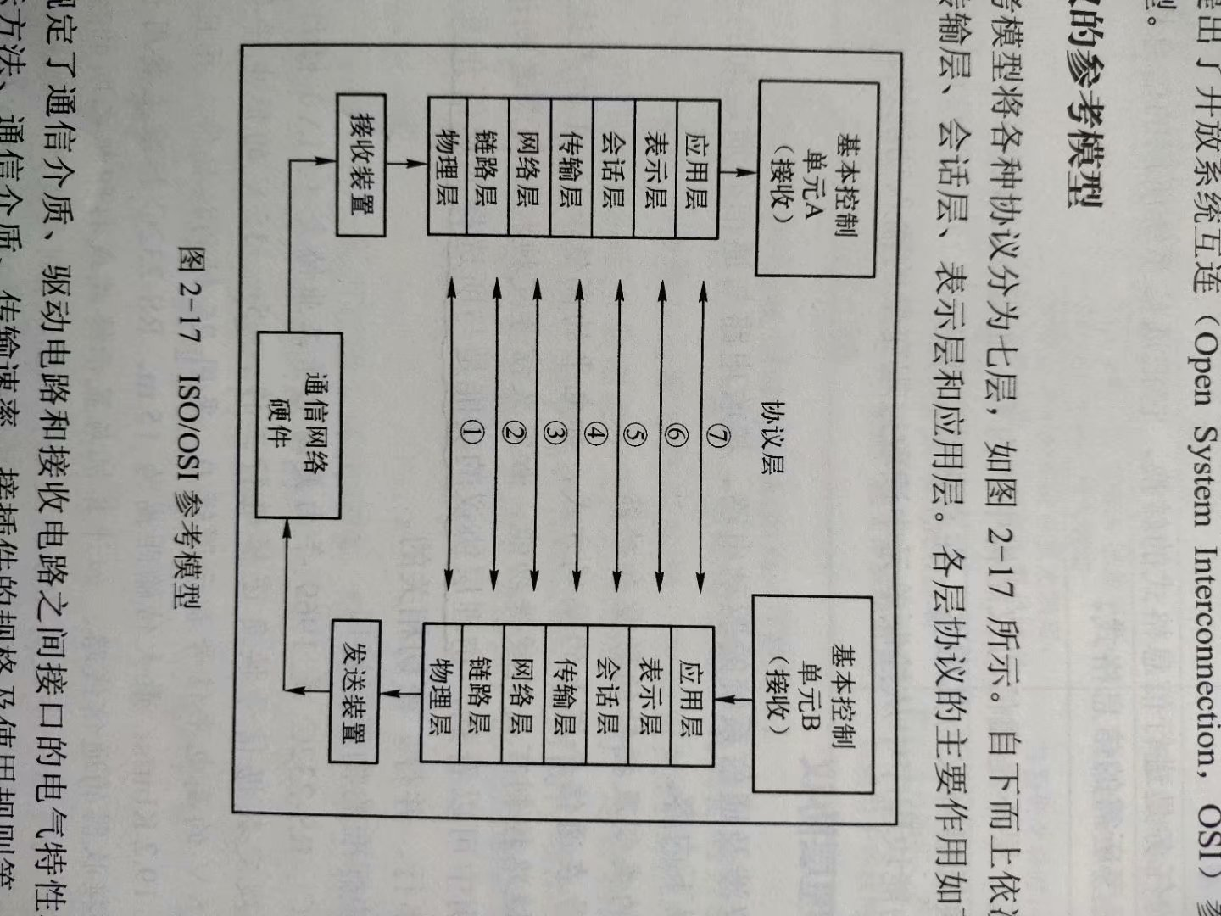
8 . 集散控制系统
3、DCS的网络协议
（1）网络协议：对数据传输过程进行管理的规则。
DCS需要几层
A、物理层、数据链路层、网络层
B、物理层、数据链路层、应用层
C、物理层、数据链路层、传输层
图8-8 ISO/OSI 参考模型

Slide 20
8 . 集散控制系统
物理层
规定通信介质、发送电路、接收电路之间接口的电气特性和机械特性。
光纤、同轴电缆；传输速率；接插件规格。
数据链路层
规定数据传输格式，纠错方式，使用权分配。
网络层
多条传输路径规划。
传输层
两个节点之间信息传输是否正确完成。

Slide 21
8 . 集散控制系统
会话层
启停两个节点传输。
表示层
信息格式的转换。转换为应用层能接收的信息格式。
应用层
高级语言编程，传输的任务。
DCS三层网络
主要物理层、数据链路层和应用层。

Slide 22
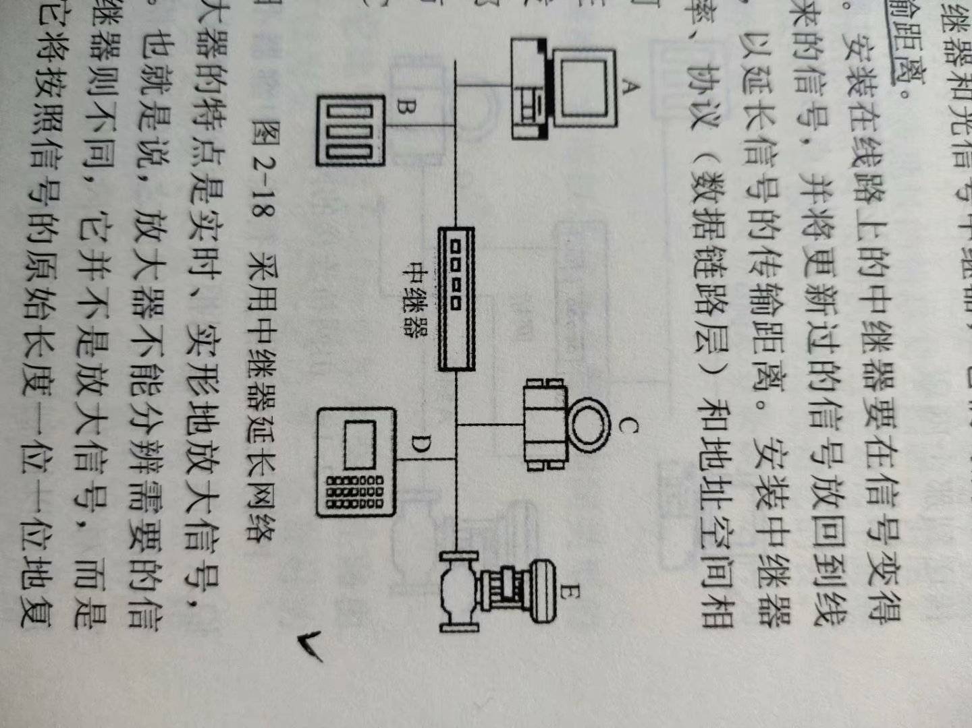
8 . 集散控制系统
（2）网络设备
① 中继器
接收一条链路的报文信息，将其整形放大、重新复制，生成复制信号转发到下一网络。延长网络的传输距离。
图8-9 采用中继器延长网络

Slide 23
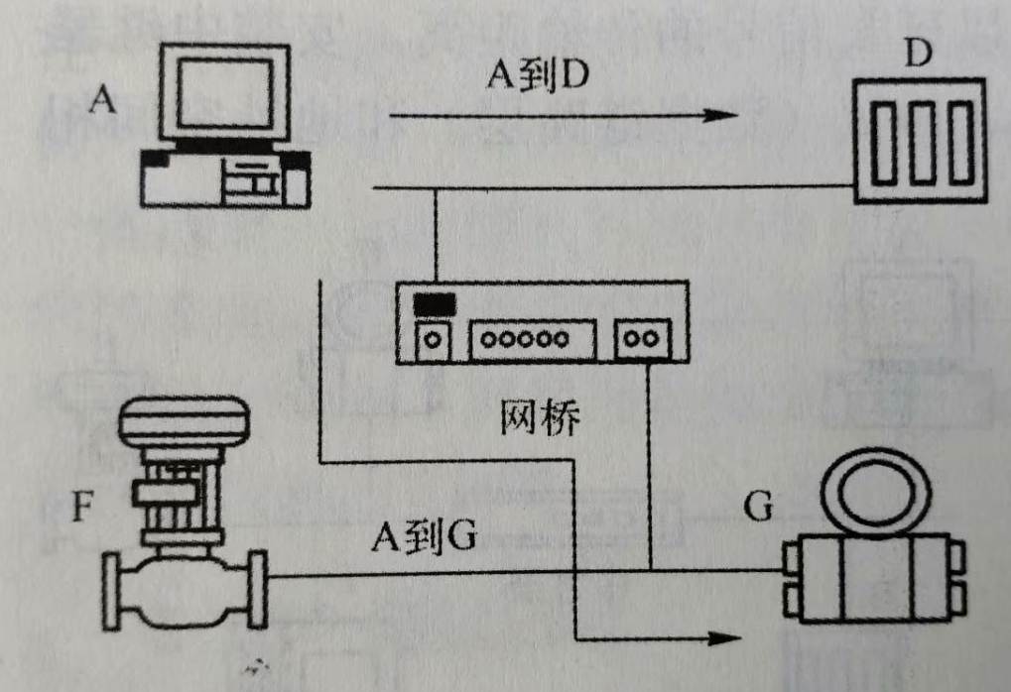
8 . 集散控制系统
② 网桥
存储转发不同网段数据的设备。内置所有节点地址的查找表，查找表包含节点所属网段。
图8-10 由网桥连接的网段

Slide 24
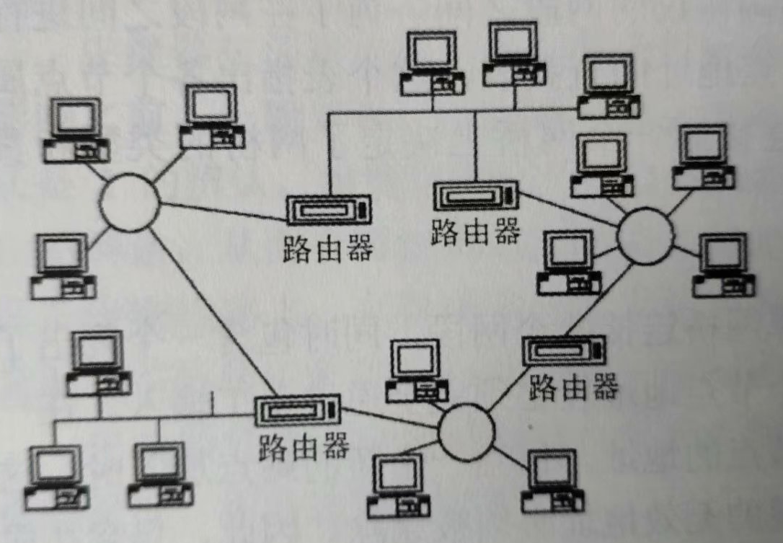
8 . 集散控制系统
③ 路由器
路由器包含节点地址之间可能存在的若干路径，为某次特定传输
选择一条最好的路径。路径优化。
④ 网关（协议变换器如）
不同通信协议之间网络通信。
如HART协议与CAN总线协议。
FF总线协议与CAN总线协议。
图8-11 互联网络中的路由器

Slide 25
8 . 集散控制系统
8.3 现场控制站
1、现场控制站功能
（1）过程控制单元FCU
反馈控制，顺序控制，批量控制，数据采集与处理，数据通信，本地操作与监视。
操作站
通信功能
报警功能
算术运算功能
反馈控制功能
顺序控制功能
输入输出接口模块
图8-12 DCS的现场控制站功能框图

Slide 26
8 . 集散控制系统
（2）过程接口单元PIU
非控制变量的采集与处理，信号检测。处理后的数据传输到操作员站或工程师站。
操作站
I高电平信号（4-20mADC，1-5VDC）；数字信号和脉冲信号的高电平
通信功能
II 热电偶、热电阻、直流小信号
算术运算功能
输入接口模块
III 易燃易爆场合
低能量信号
非控制变量
图8-13 过程接口单元PIU功能框图

Slide 27
8 . 集散控制系统
2. 现场控制站的硬件配置
功能分散的插板（卡）按照一定的顺序安装在插板箱槽位中。
卡与卡通过总线连接。
输出卡1
微处理器卡
电源卡
输出卡2
存储器卡
多路切换A/D卡
通信接口卡
后备存储器卡
操作台接口卡
图8-14 现场控制单元模件结构

Slide 28
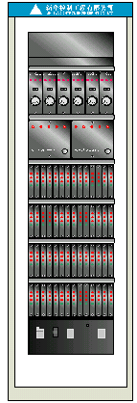
8 . 集散控制系统
标准机柜
Standard Cabinet
冗余电源组
Redundant Power Supply
冗余处理器
Redundant DPU
冗余I/O总线
Redundant I/O Bus
输入/输出卡件
I/O Cards
电源分配盘
Power Distribution

Slide 29
8 . 集散控制系统
3、现场控制站的组态
（1）控制回路组态——功能块语言
完成反馈控制功能的内部仪表，如PID模块，输入模块，输出模块等。模块之间通过连线连接。模块内部参数填表。
输入模块
PID模块
输出模块
FT123
AI
FC123
AI
FV123
AI
手动自动无扰动切换
图8-15 PID调节器

Slide 30
8 . 集散控制系统
（2）顺序控制组态—顺序表
热水冷却
V001
液位上限ON
PB01
LA
01
热水
V002
启动按钮
液位下限ON
冷却水
LA
02
TA
01
温度下限ON
V003
下道工序
图8-16简单冷却工序图

Slide 31
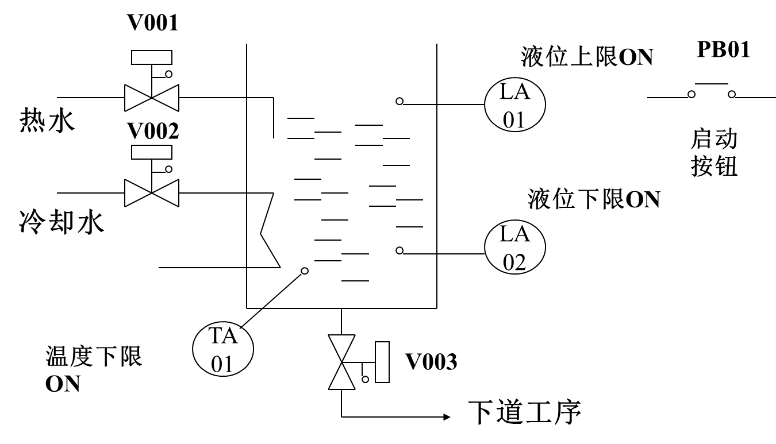
8 . 集散控制系统
热水冷却工作流程
液位低于下限，按下启动按钮PB01，开热水阀V001进热水至上限，到上限关V001,开冷水阀V002，进冷水冷却，冷却到温度下限，关V002，开V003，排水到下一工序。直到液位低于下限关V003停止。

Slide 32
8 . 集散控制系统
冷却顺序控制流程图
STEP1
初始步
STEP4
排水
STEP2
进热水
STEP5
下一周期
STEP3
进冷水

Slide 33
8 . 集散控制系统
STEP1
初始步
STEP3
进冷水
STEP4
排水
STEP5
下一周期
顺序表
STEP2
进热水
SYM BOL | RULE COMMON STEP |  | 01 | 02 | 03 | 04 | 05
 |  |  | 1 | 2 | 3 | 4 | 5
PB01 | 启动按钮 |  | Y |  |  |  | Y
LA01 | 液位上限位开关 |  |  | Y
LA02 | 液位下限位开关 |  | Y |  |  | Y
TA01 | 温度下限开关 |  |  |  | Y
V001 | 注入阀 |  | N | Y | N | N | N
V002 | 冷却阀 |  | N | N | Y | N | N
V003 | 排放阀 |  | N | N | N | Y | N
NEXT STEP |  | THEN | 2 | 3 | 4 | 5 | 1
 |  | ELSE
条件信号
操作信号

Slide 34
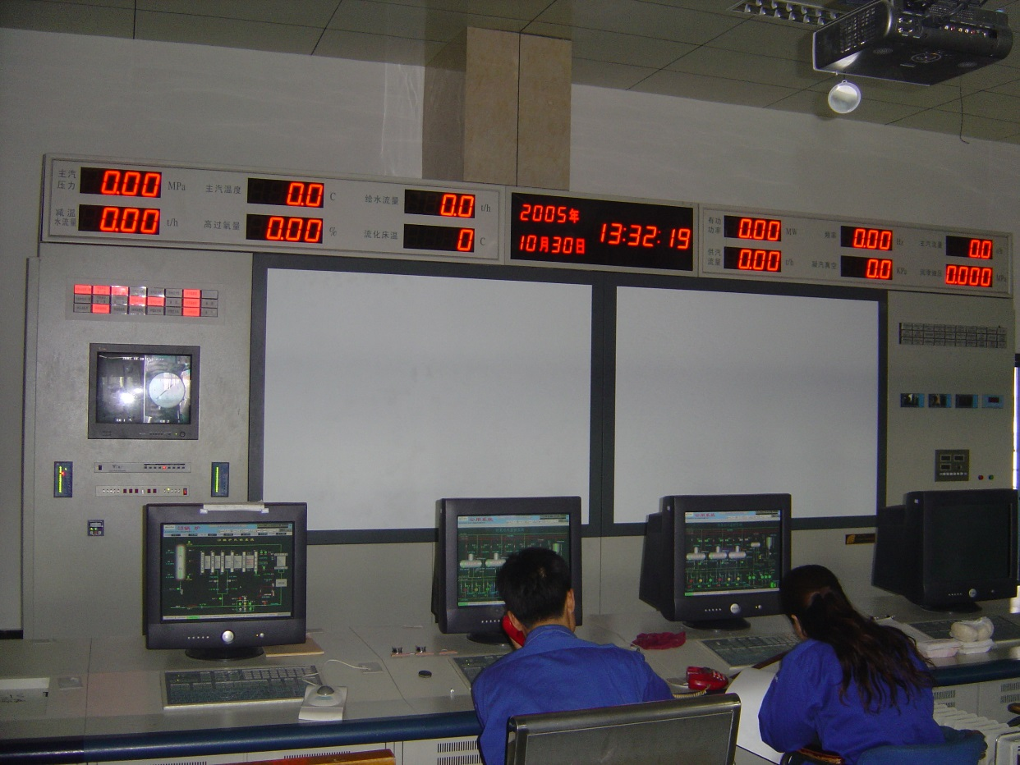
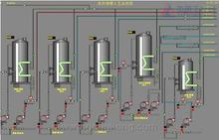
8 . 集散控制系统
8.4 操作员站
1、操作站的功能（过程管理级）
功能：利用CRT和鼠标键盘对生产过程进行集中操作和监视，实现信息的综合和集中管理。
图8-17操作员站及其流程图

Slide 35
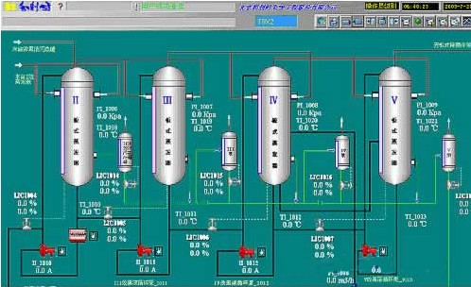
8 . 集散控制系统
2、操作员站基本画面
（1）工艺流程图
系统模拟图实时监控，实时监测生产现场运行数据情况。
图8-18 流程图画面

Slide 36
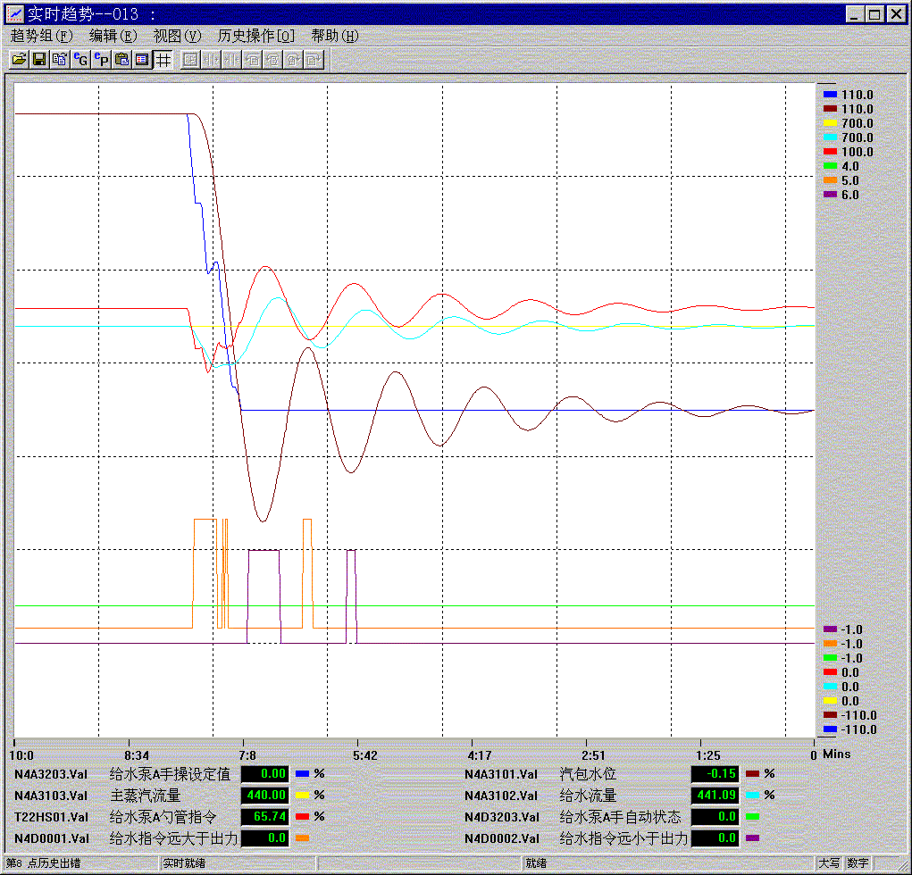
8 . 集散控制系统
（2）趋势画面 按时间段显示各种过程参数值的变化趋势
实时趋势
历史趋势
采集与记录各种仪表过程参数，不同颜色显示各参数。
图8-19 趋势画面

Slide 37
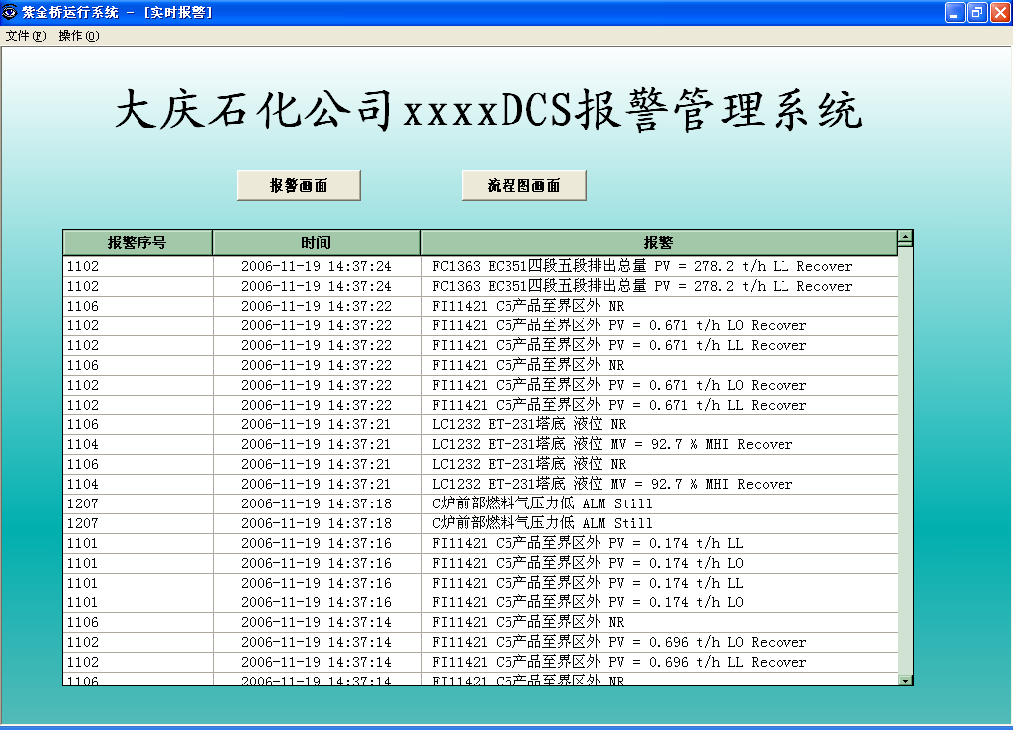
8 . 集散控制系统
（3）报警画面 各个节点设备异常报警
报警工位号，时间，信息内容。
红色：报警。
黄色：异常。
绿色：正常。
图8-20 报警画面

Slide 38
8 . 集散控制系统
8.5 工程师站（过程管理级）
1、功能
系统组态、测试、维护与管理。
（1）系统组态
生成与变更操作员站和现场控制站的功能。
现场控制站组态:
I/O点数、端子号、信号类型、生成与变更站内反馈控制功能、顺序控制功能和监控功能。
操作站组态：
操作站的规格、信号点数、各种画面的定义生成、功能键的定义、报表格式等。

Slide 39
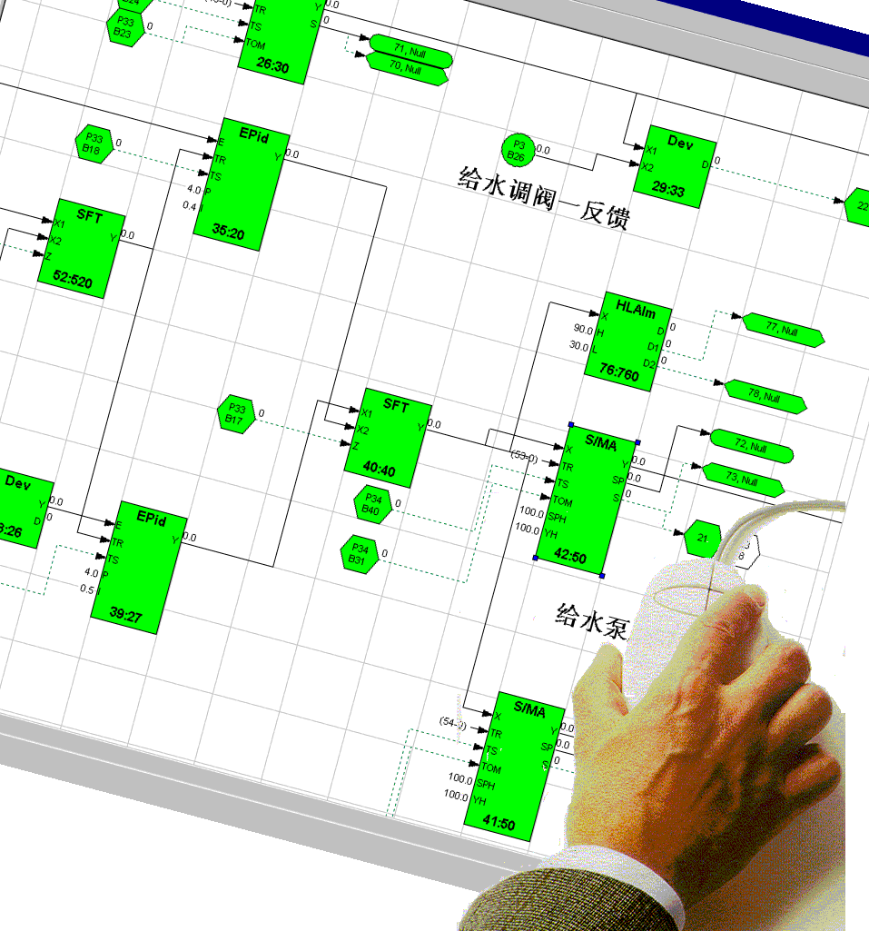
8 . 集散控制系统
利用组态工具软件将工作表及功能模块显示在屏幕上，通过填表、连线等方式实现系统组态和功能的变更。
图 8-21 DCS组态

Slide 40
8 . 集散控制系统
组态内容
系统配置组态（填表，容易）
DCS中工程师站、操作员站、控制站和主机系统的配置、外设的配置。及设备的控制信息。
实时数据库组态（量大）
控制采集测点的配置组态（名称、工程量转换系数、上下限值、线性化处理、报警特性等）。
历史数据库组态（量大）
历史数据存储和管理
反馈控制算法的组态（较难）
生产工艺过程及控制要求。控制策略及运行方式。反馈控制回路功能图。
顺序控制组态
顺序控制流程图、时序图、梯形图、逻辑图等。

Slide 41
8 . 集散控制系统
显示画面的生成（时间最长）
流程图画面，趋势画面，报警画面，总貌画面等。
报表组态
操作记录，报警记录，维修记录，参数修改记录等。
（2）系统测试与维护
软仿真测试系统测试组态后的工作情况。检查反馈控制与顺序控制是否正常，测试结果在屏幕上直接显示。
（3）系统管理
对系统文件管理。组态数据文件存储归档，对系统运行数据文件存储、归档。

Slide 42
8 . 集散控制系统
8.6 DCS 层次及项目人员
市场、营销、生产信息汇总，全面综合经营管理与决策
人、财、物、市场
经理
经营管理级
网络侦听
订货、库存、能源情况规划产品结构与规模。对生产状况，产品质量监测与产量统计汇总，向企业董事长传递信息。生产指挥调度与桥梁
主任
生产管理级
网络侦听
工程师
控制管理级
对过程控制级的集中监视与管理
对系统的组态。
操作员
令牌
过程控制级
信号的输入、变换、运算、输出等控制功能。FCU
I/O站
令牌
现场仪表
…
现场仪表

Slide 43
8 . 集散控制系统
1、生产工艺人员
熟悉和了解生产工艺流程和生产设备，根据控制要求能提出详细的流程画面和操作要求。
熟悉操作过程并能提出生产管理方面对生产记录报表的要求。
2、计算机人员
清楚分析各厂家的技术水平，对所选DCS的计算机的硬件水平、网络体系结构、整个软件水平等清楚。数据库，驱动，画面组态等。
3、仪表人员（测控技术）
掌握整个生产过程所使用的各种仪表和执行机构的性能和接口特性。DCS的运行维护、仪表选型、升级换代等。
4、过程控制工程师（测控、自动化）
具有丰富控制理论知识，又熟悉计算机的高级过程控制人员。对仪表和系统有较深刻的认识。反馈控制、顺序控制、批量控制等。

Slide 44
集散控制系统习题
1、DCS 定义及其特点
2、DCS网络拓扑结构及其特点
3、DCS网络数据存储控制技术及其特点
4、DCS现场控制站的功能
5、DCS操作员站的功能
6、DCS工程师站的功能
7、DCS层次结构

